Slide 1
সবাইকে শুভেচ্ছা
4x-8 = x+1
3x-4 = x-2

Slide 2
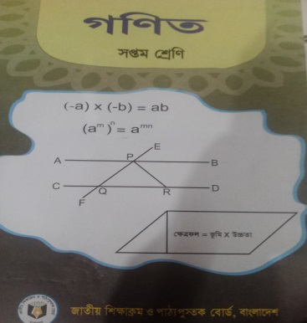
পরিচিতি
শিক্ষক পরিচিতি
পাঠ পরিচিতি
প্রদ্যুত কুমার দাস
সহকারী শিক্ষক
রাজবাড়ী সরকারি উচ্চ বিদ্যালয়।
মোবাইলঃ 01711-269247
Email: prodyutinfo@gmail.com
সপ্তম শ্রেণি
বিষয়ঃগনিত
অধ্যায়ঃ সপ্তম
সময়ঃ ৪৫মিনিট

Slide 3
মনোযোগ সহকারে দেখ--
যোগ চিহ্ন
বিয়োগ চিহ্ন
গুণ চিহ্ন
ভাগ চিহ্ন
উপরোক্ত চিহ্ন গুলোকে কি চিহ্ন বলে ?
প্রকৃয়া চিহ্ন
সমান চিহ্ন

Slide 4
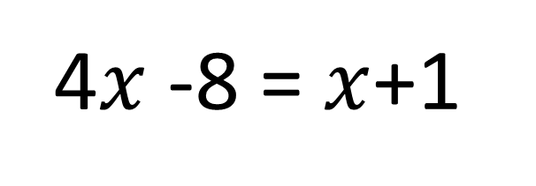
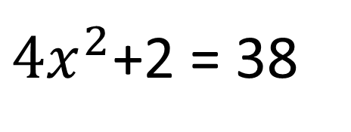
4$x$-8 = $x$+1
সমীকরণ
${4x}^{2}$+2 = 38
সমীকরণ
সমীকরণ দুটোর মধ্যে পার্থক্য কী ?

Slide 5
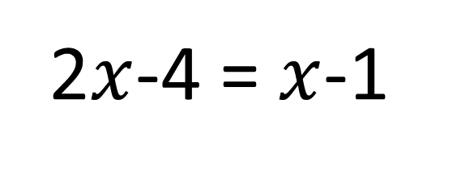
আজকের পাঠ
2$x$-4 = $x$-1
সরল সমীকরণ

Slide 6
এই পাঠ শেষে শিক্ষার্থীরা-
১। সমীকরণ কী তা বলতে পারবে।
২। সরল সমীকরণ কী তা বলতে পারবে।
3। সমীকরণের বিধি সমূহ ব্যাখ্যা করতে পারবে।
৪। সমীকরণের বিধি সমূহ প্রয়োগ করে সমীকরণ সমাধান করতে পারবে।

Slide 7
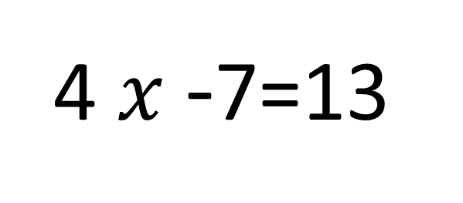
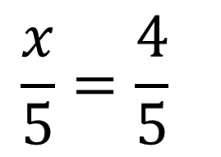
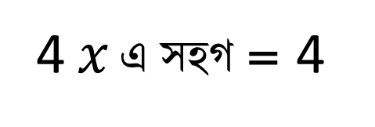
চলক , প্রক্রিয়া চিহ্ন ও সমান চিহ্ন সংবলিত গাণিতিক বাক্যকে সমীকরণ বলে ।
4 $x$-7=13
$x$ = চলক বা অজ্ঞাত রাশি
4 $x$ এ সহগ = 4
$$\frac{x}{5}=\frac{4}{5}$$
সমীকরণ
2(5+ $x$)=16

Slide 8
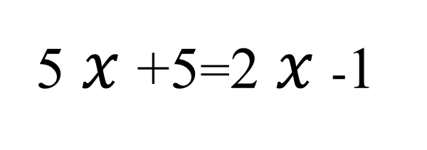
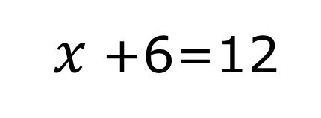
${x=x}^{1}$ ; 1 কে চলক $x$ এর ঘাত বলা হয়।
একঘাত বিশিষ্ট
$x^{2} ;$2 কে চলক $x$ এর ঘাত বলা হয় ।
দুইঘাত বিশিষ্ট
$x$+6=12
সমীকরণটিতে $x$ এর ঘাত 1
5 $x$+5=2 $x$-1
সমীকরণটিতে $x$ এর ঘাত 1
$$x^{2}−6=10$$
সমীকরণটিতে $x$ এর ঘাত 2

Slide 9
একক কাজ
সরল সমীকরণ কাকে বলে ?
উত্তরঃযে সমীকরণের চলক একঘর বিশিষ্ট হয় তাকে সরল সমীকরণ বলে ।

Slide 10
সমীকরণের বিধিসমূহ
১. পক্ষান্তর বিধি
২. বর্জন বিধি
৩. আড় গুণন বিধি
৪. প্রতিসাম্য বিধি

Slide 11
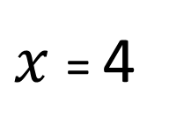
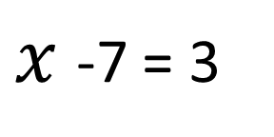
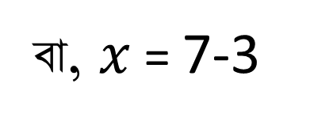
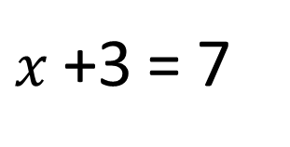
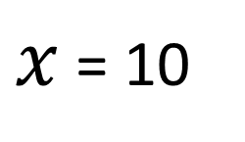
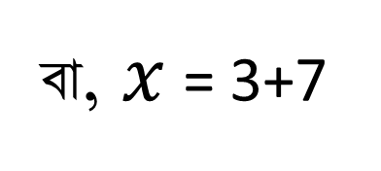
পক্ষান্তর বিধি
সমীকরণঃ ১
সমীকরণঃ ২
$x$-7 = 3
$x$+3 = 7
বা, $x$ = 3+7
বা, $x$ = 7-3
∴
$x$ = 10
∴
$x$ = 4
সমীকণের কোন পদকে এক পক্ষ থেকে চিহ্ন পরিবর্তন করে অপর পক্ষে সরাসরি স্থানান্তর করাকে পক্ষান্তর বিধি বলে ।

Slide 12
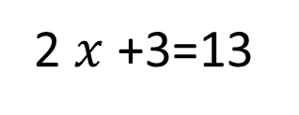
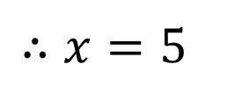
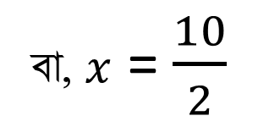
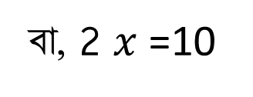
বর্জন বিধি
সমীকরণের উভয় পক্ষ থেকে একই চিহ্ন যুক্ত সদৃশ পদ গুলোকে সরাসরি বর্জন করাকে যোগের বা বিয়োগের বর্জন বিধি বলে ।
2 $x$+3=13
বা, 2 $x$+3-3=13-3
বা, 2 $x$=10
বা, $x$ = $\frac{10}{2}$
$$∴x=5$$

Slide 13
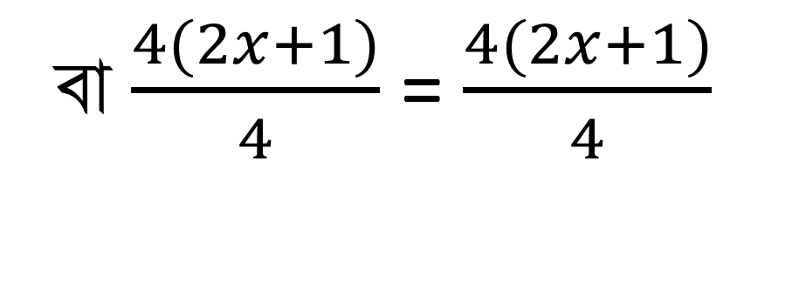
গুণের বর্জন বিধি
4(2 $x$+1)=4($x$-2)
বা $\frac{4(2x+1)}{4}$ = $\frac{4(2x+1)}{4}$
[ উভয় পক্ষকে $4$দ্বারা ভাগ করে ]
বা, 2 $x$+1= $x$-2

Slide 14
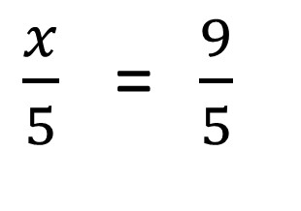
আড় গুণন বিধি
বামপক্ষের লব × ডানপক্ষের হর = বামপক্ষের হর × ডানপক্ষের লব একেই বলে আড় গুণন বিধি।
$\frac{x}{5}$ = $\frac{9}{5}$

Slide 15
কোন চিহ্ন পরিবর্তন না করে একই সাথে বামপক্ষের সবগুলো পদ ডানপক্ষে এবং ডানপক্ষের সবগুলো পদ বামপক্ষে স্থানান্তর করাকে প্রতিসাম্য বিধি বলে ।
সমীকরণঃ
2x+1= 5x-8
বা, 5x-8=2x+1

Slide 16
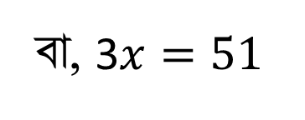
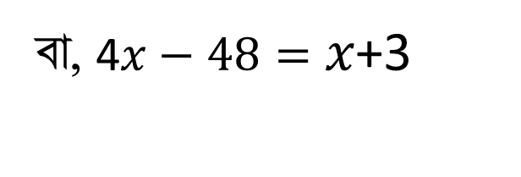
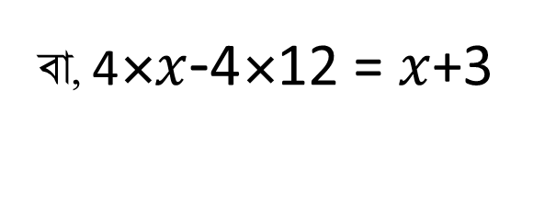
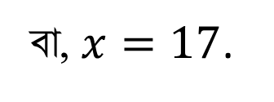
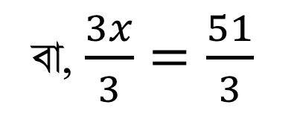
দলীয় কাজ
সমাধান করঃ 4$(x$-12) = $x$+3
সমাধানঃ
4$(x$-12) = $x$+3
বা, 4×$x$-4×12 = $x$+3
[ বন্টন বিধি আনুসারে ]
বা, 4$x−48=x\text{+}\text{3}$
বা, 4$x−x=48\text{+}\text{3}$
[পক্ষান্তর বিধি ]
বা, 3$x=51$
বা, $\frac{3x}{3}=\frac{51}{3}$
[গুনের বন্টন বিধি ]
বা, $x=17$.
$∴$ সমাধান $x=$17

Slide 17
মূল্যায়ন
১। নিচের কোনটি প্রকৃয়া চিহ্ন ?
ক) ≠
খ) ∙
গ) >
ঘ) ×
২। বীজগনিতে কয়টি প্রকৃয়া চিহ্ন রয়েছে ?
ক) দুইটি
খ) তিনটি
গ) চারটি
ঘ) পাঁচটি
৩। কোনটি একঘাত সমীকরণ ?
ক) 4 $x−$3= $x$+1
খ) 4 $x^{2}−3= x^{2}+$1
গ) 4 $x^{2}−3=x+$1
ঘ) 4 $x^{3}−3= x^{3}+$1

Slide 18
বাড়ির কাজ
শুদ্ধি পরীক্ষাসহ সমাধান কর
$\frac{3x}{4}+\frac{4}{5}=\frac{x}{5}+\frac{1}{4}$

Slide 19
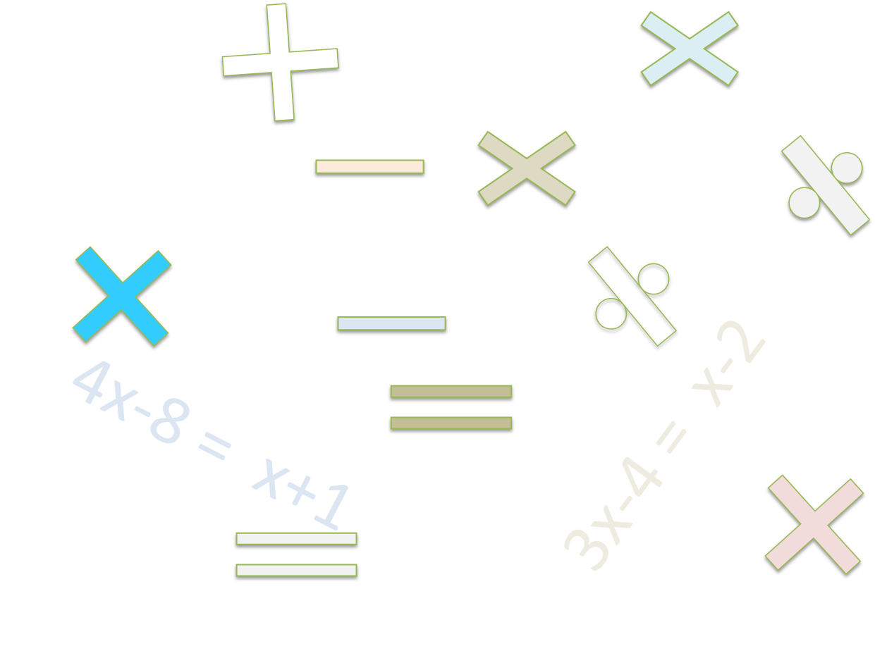
সবাইকে ধন্যবাদ

